Slide 1
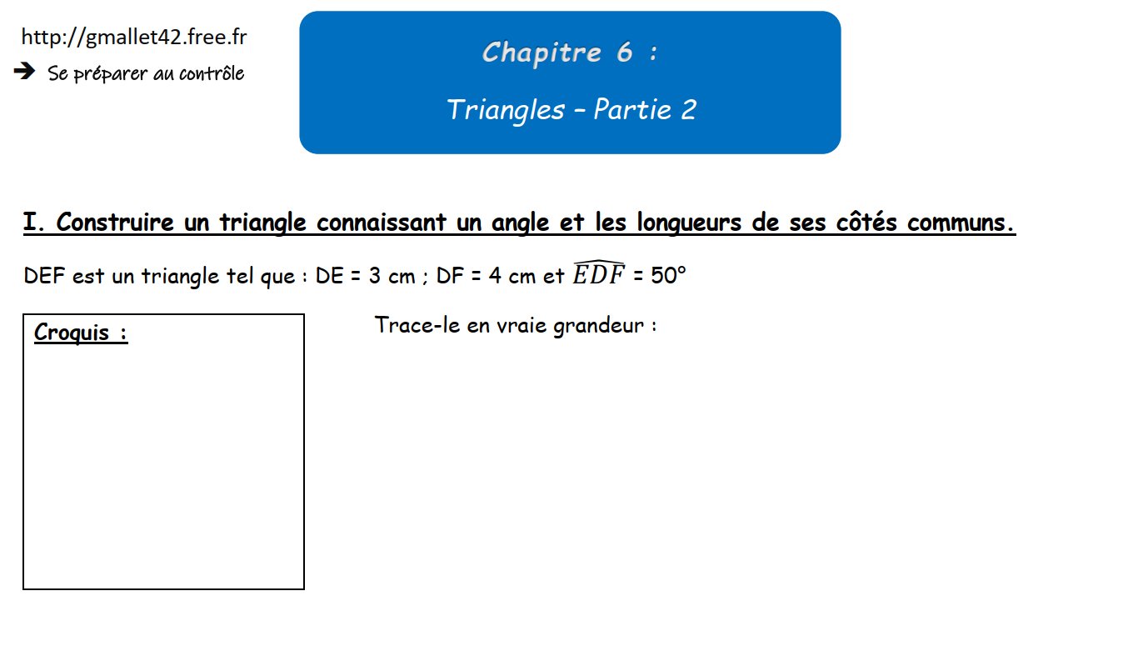

Slide 2
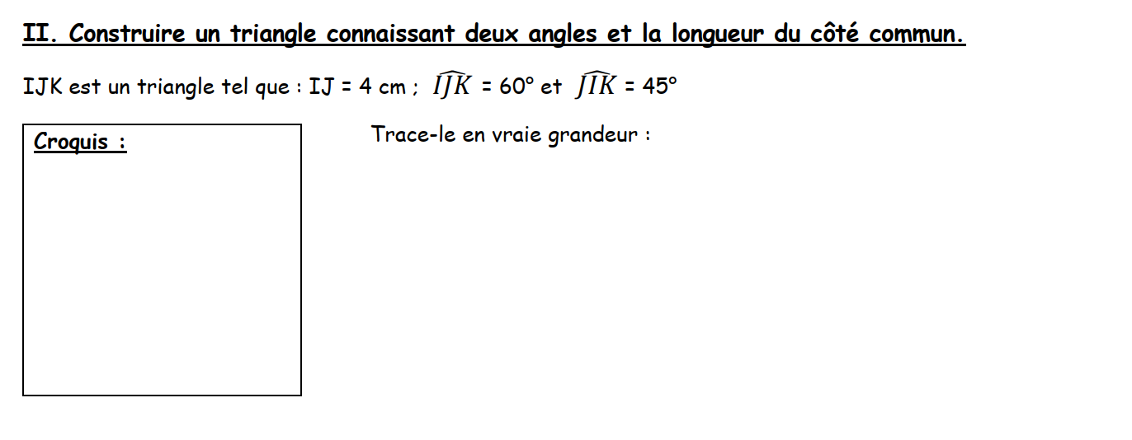

Slide 3
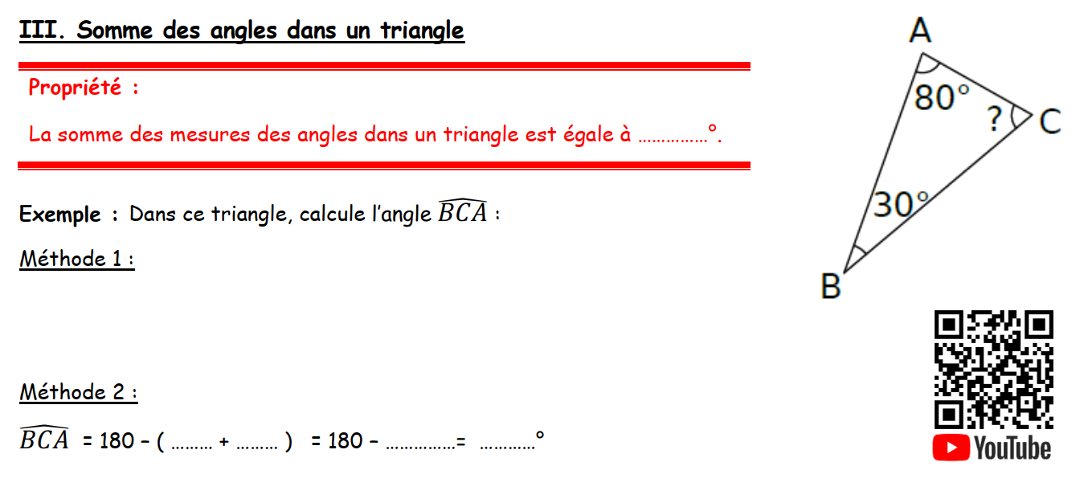

180
30 + 80 = 110
180 – 110 = 70
L’angle $\hat{BCA}$ mesure 70°.
30
80
110
70

Slide 4
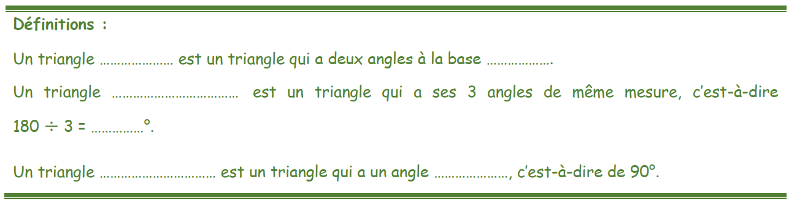
isocèle
égaux
équilatéral
60
rectangle
droit

Slide 5
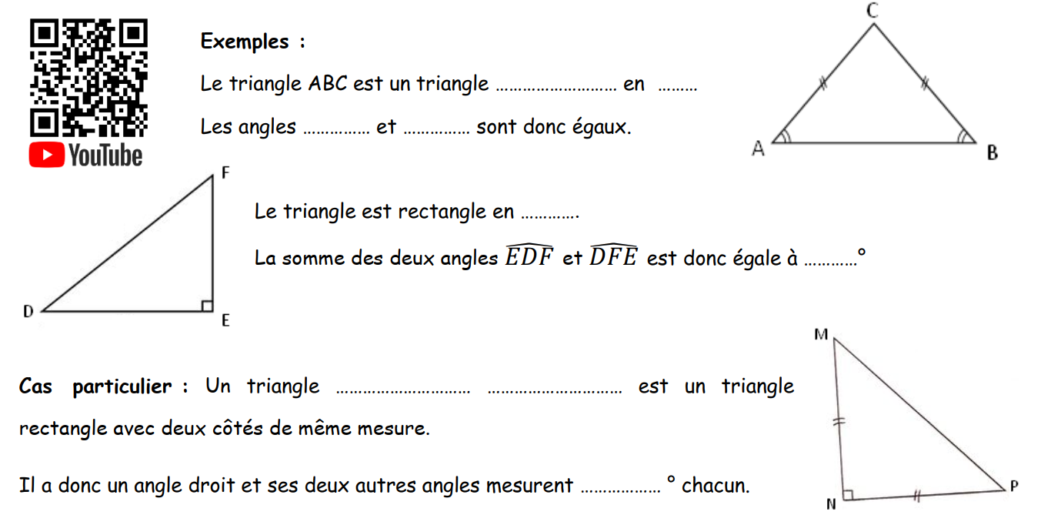


isocèle
C
$$\hat{CAB}$$
$$\hat{CBA}$$
E
90
rectangle
isocèle
45

Slide 6
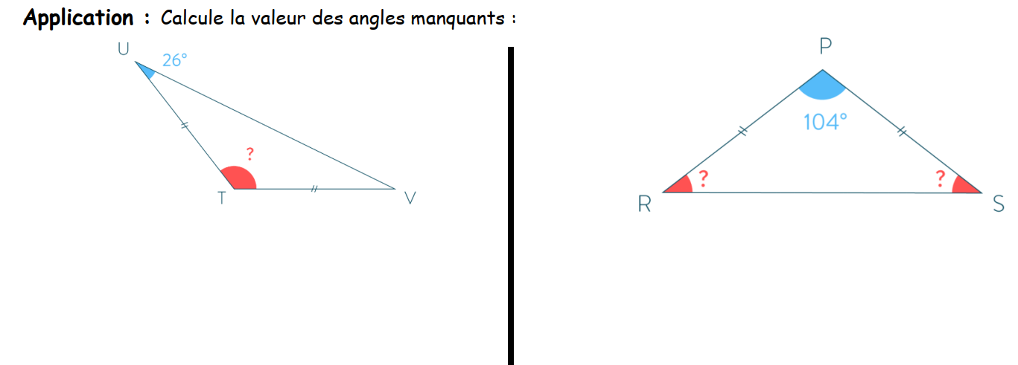
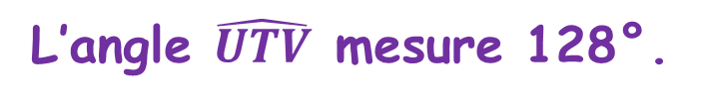
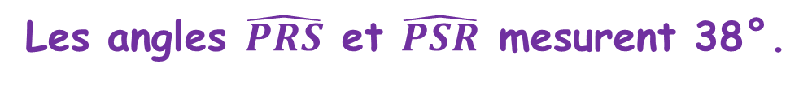
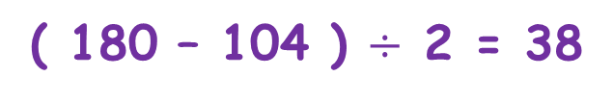

26 + 26 = 52
180 – 104 = 76
180 - 52 = 128
76 $÷$ 2 = 38
ou
ou
180 – 26 x 2 = 128
( 180 – 104 ) $÷$ 2 = 38
L’angle $\hat{UTV}$ mesure 128°.
Les angles $\hat{PRS}$ et $\hat{PSR}$ mesurent 38°.

Slide 7
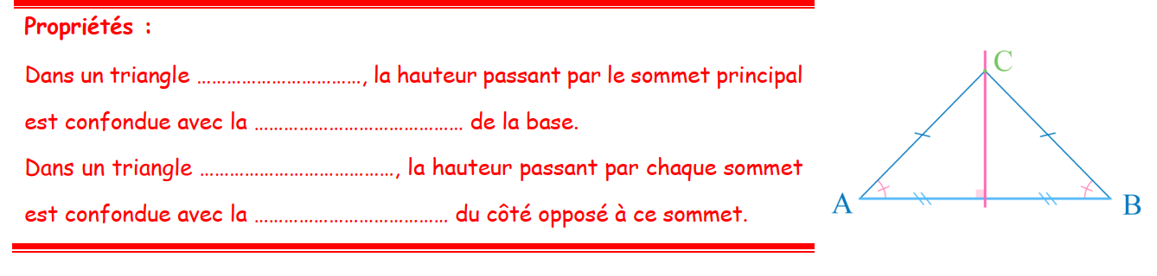
isocèle
médiatrice
équilatéral
médiatrice

